Slide 1
《祝福》（二）
朝阳区线上课堂·高一年级语文
北京市陈经纶中学 崔伟平

Slide 2
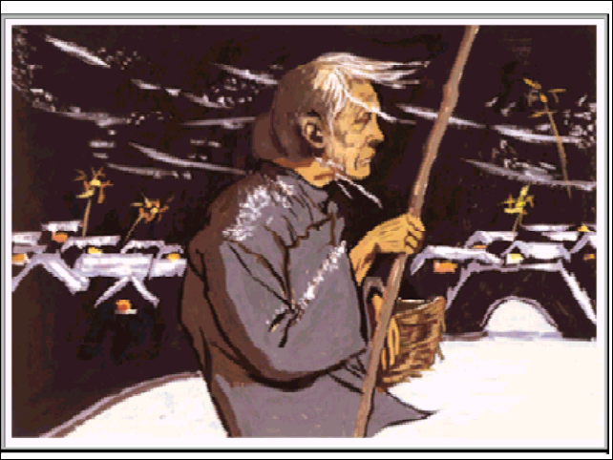
祥林嫂人物分析

Slide 3
任务一：《祝福》中三次写到祥林嫂的外貌，这三次肖像描写可以说代表了她人生的三个阶段。试找出来，仔细品味，谈谈它们各表现了祥林嫂怎样的生存状态，其中的变化又说明了什么？
阶段 | 脸色 | 两颊 | 眼睛 | 衣着饰物 | 精神状态
初到鲁镇
再到鲁镇
临死前
白头绳，乌裙，蓝夹袄，月白背心
虽贫困，但还有活力，对生活抱有希望
青黄
红的
顺着眼
消失了血色
顺着眼，有泪痕，无神
白头绳，乌裙，蓝夹袄，月白背心
走投无路，对生活失去了希望
青黄
黄中带黑
消尽了悲哀的神色
眼珠间或一轮
破竹篮，空的破碗，破竹竿
对生活已经绝望

Slide 4
任务二：小说人物的塑造，离不开个性化的语言，分析祥林嫂的语言，说说其中表现了什么样的心理状态及性格特征？
1.祥林嫂对于阿毛故事的诉说
“我真傻，真的……”
明确：既表现了祥林嫂柔弱、善良的性格，又表现了她在痛失爱子后的自责和追悔。
2.祥林嫂关于灵魂有无的追问
“一个人死了之后，究竟有没有魂灵的？”
“那么，也就有地狱了？”
“那么，死掉的一家人，都能见面的？”
明确：希望有又希望无，展示了祥林嫂内心的矛盾与痛苦，她在生的痛苦与死的恐惧中徘徊、挣扎。

Slide 5
任务三：鲁迅对其笔下的人物大多是“哀其不幸，怒其不争”，他对祥林嫂亦是如此吗？
1.祥林嫂对不幸的命运抗争过吗?
（1）山中出逃，做工鲁镇，以劳动换取饭碗。
（2）被卖改嫁，哭嚎撞头，以出格行为反抗
（3）捐献门槛，倾其所有，以洗刷自己“污秽”
（4）追问灵魂，疑惑有无，以求得最终答案

Slide 6
任务三：鲁迅对其笔下的人物大多是“哀其不幸，怒其不争”，他对祥林嫂亦是如此吗？
2.你如何看待祥林嫂的抗争？这种抗争的实质是什么?
（1）山中出逃，做工鲁镇，以劳动换取饭碗。
（2）被卖改嫁，哭嚎撞头，以出格行为反抗
（3）捐献门槛，倾其所有，以洗刷自己“污秽”
（4）追问灵魂，疑惑有无，以求得最终答案
“从一而终”的封建贞洁观主使
鬼神地狱的建迷信思想作祟

Slide 7
总结
祥林嫂的抗争是自发的，是她倔强、不屈从性格的反映。她对自己的抗争缺乏明确的认识，而且带有浓重的封建礼教和封建迷信色彩，她非但没有认识到封建礼教、封建迷信是摧残她的主要敌人，反而常常把希望寄托在它们身上，这就决定了其抗争的结果不是跳出苦海，而是犹如深渊，使得这种反抗带有了浓重的悲剧色彩。

Slide 8
善 良 的 祥 林 嫂
以为辛勤劳作能安心生存
以为丧夫失子能博得同情
以为捐得门槛能减去罪孽
悲剧人物要使人怜悯，最重要之点，性格必须善良。
——亚里士多德

Slide 9
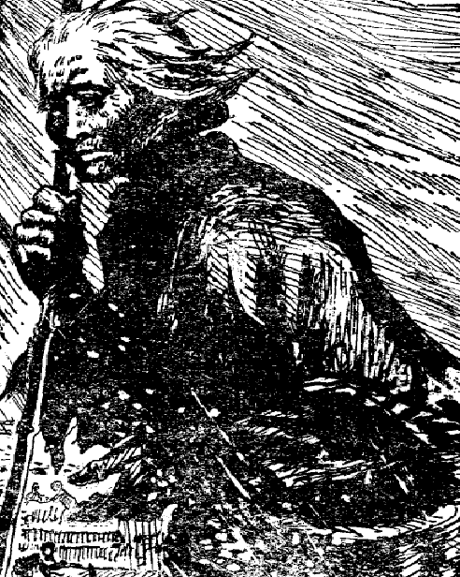
任务四：谁是杀死祥林嫂的凶手？
鲁四老爷、四婶——祥林嫂的主家
婆婆、大伯——祥林嫂的“亲人”
柳妈——祥林嫂的“同事”
鲁镇的人们——祥林嫂的“邻里”
“我”——祥林嫂一生悲惨命运的见证者

Slide 10
鲁四老爷——祥林嫂的主家
身份：一个讲理学的老监生
书房：
壁上：挂着的朱拓的大“寿”字
对联：一边脱落了，一边的还在，道是“事理通达心气和平”
案头：一堆似乎未必完全的《康熙字典》，《近思录集注》、《四书衬》
言行：
大骂新党——康有为
皱了皱眉，讨厌她是一个寡妇
“既是她的婆婆要她回去，那有什么话可说呢。”
“可恶，然而……”“可恶！”“然而……”
这种人似乎很可怜，但是败坏风俗的
“不早不迟，偏偏要在这时候——这就可见是一个谬种”
迂腐、保守、顽固
反对一切改革和革命
尊崇理学和孔孟之道
自私伪善，冷酷无情
自觉维护封建制度和封建礼教

Slide 11
四婶——祥林嫂的主家
身份：大户人家的太太
言行：“阿呀，米呢？祥林嫂不是去淘米的么？……”好一会，四婶这才惊叫起来。她大约有些饿，记得午饭了。
“……闹得沸反盈天的，大家看了成个什么样子？你拿我们家里开玩笑么？”
只有四嫂，因为后来雇用的女工，大抵非懒即馋，或者馋而且懒，左右不如意，所以也还提起祥林嫂。
上工之后的两三天，主人们就觉得她手脚已没有先前一样灵活，记性也坏得多，死尸似的脸上又整日没有笑影，四婶的口气上，已颇有些不满了。
“你放着罢，祥林嫂！”四婶慌忙大声说。
“祥林嫂怎么这样了？倒不如那时不留她。”四婶有时当面就这样说，似乎是警告她。
冷漠、自私、无情，只把祥林嫂看作一件顺手的工具而已

Slide 12
婆婆、大伯——祥林嫂的“亲人”
冷酷无情，
逼迫改嫁，
践踏祥林嫂的尊严
侧面描写：严厉的婆婆
虽是山里人的模样，应酬从容，说话也很能干
支取祥林嫂的工钱，劫走祥林嫂，强嫁进深山野墺里的贺老六
婆婆
侧面描写：卫老婆子的话
大伯来收屋
祥林嫂：走投无路
自私自利
夺走房屋，
无视祥林嫂的不幸
大伯

Slide 13
柳妈——祥林嫂的“同事”
脸上已经打皱，眼睛已经干枯，可是还要给地主去帮工
善女人，不杀生，却主张祥林嫂一头撞死守节
对祥林嫂改嫁时留下的头上的伤疤采取奚落的态度
诡秘地把阴司故事讲给祥林嫂听，为祥林嫂寻求赎罪的办法，结果适得其反。
地位低下、生活贫苦的底层劳动妇女；
深受封建迷信思想和封建礼教的毒害；
信奉“饿死事小，失节事大”的理学信条，相信地狱、报应之类的封建迷信思想。

Slide 14
鲁镇的人们——祥林嫂的“邻里”
“镇上的人们也仍然叫她祥林嫂，但音调和先前很不同；也还和她讲话，但笑容却冷冷的了。”
“男人听到这里，往往收敛起笑容，没趣的走了开去”
“有些老女人没有在街头听到她的话，便特意寻来，要听她说这一段悲惨的故事。直到说到她呜咽，她们也就一齐流下那停在眼角上的眼泪，叹息一番，满足的去了，一面还纷纷的评论着。”
“后来，大家又都知道了她的脾气，只要有孩子在眼前，便似笑非笑的先问她，道：‘祥林嫂，你们的阿毛如果还在，不是也就有这么大了么？’”
“但自从那天和柳妈谈了天，似乎又即传扬开去，许多人都发生了新趣味，又来逗她说话了。至于题目，那自然是换了一个新样，专在她额上的伤疤。”
男人们鄙视祥林嫂寡妇再嫁，却又对她心怀不轨；女人们也只是用祥林嫂的悲剧满足一下自己的猎奇心理，以别人的不幸和痛苦作为赏心悦目的对象和体验，在鉴赏别人的痛苦中获得自我满足。

Slide 15
“我”——祥林嫂一生遭遇的见证者
祥林嫂问我灵魂的有无。“踌躇”“也许有吧”
问有无地狱，一家人能否见面。“说不清”“逃到四叔家”
祥林嫂死了，“心突然紧缩”“脸也变了颜色”“渐渐舒畅”
同情祥林嫂，却无能为力，彷徨，逃避，妥协

Slide 16
祥林嫂是非死不行的，同情她的人和冷酷的人，自私的人，是一样把她往死里赶，是一样使她精神上增加痛苦。
——丁玲
人世间的惨事，不惨在狼吃阿毛，而惨在礼教吃祥林嫂。
——许寿裳

Slide 17
任务五：请你结合祥林嫂一生的遭遇，为她拟一副对联或挽联。
中年丧子 ,两度丧夫 ,祥林嫂命途多舛 ，惨惨惨 。
鲁镇遭歧 ,一朝惨死 ,旧社会封建如磐 ，难难难 。

Slide 18
谢谢您的观看
北京市朝阳区教育研究中心 制作

